Slide 1

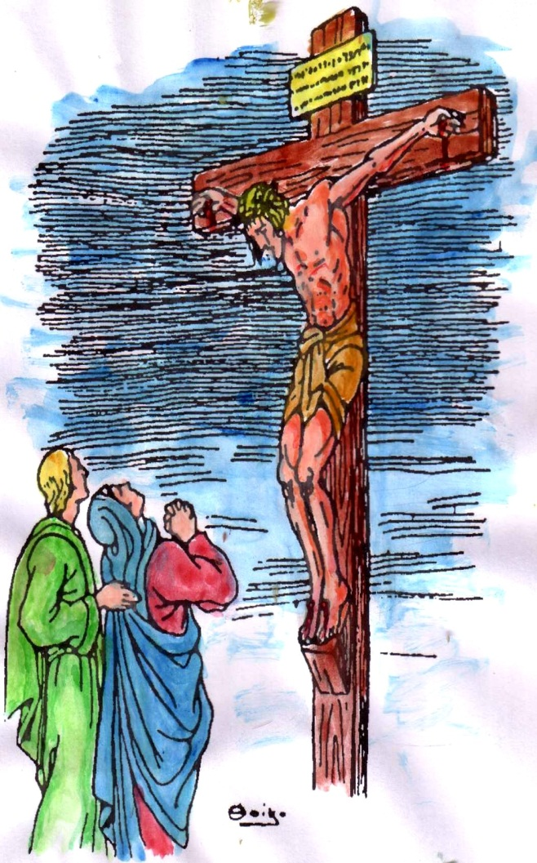
LAS DOS LINIAS DE LA SIMIENTE de la mujer

Slide 2

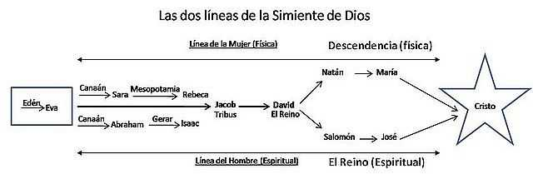

Slide 3
El hombre a lo largo de la Historia siempre se ha preguntado sobre tres cosas:
el UNIVERSO, el HOMBRE y DIOS.
El ateísmo y la fe han estado contrapuestos durante muchos siglos, y hasta nuestros días, perdura la controversia entre CREER y NO CREER.
El ateísmo científico el cual es reflexivo y analítico, se da a partir de observaciones científicas, desde donde el hombre ha llegado a una situación en la que le resulta imposible admitir que exista algo fuera de lo registrado por la Física o la Química.

Slide 4
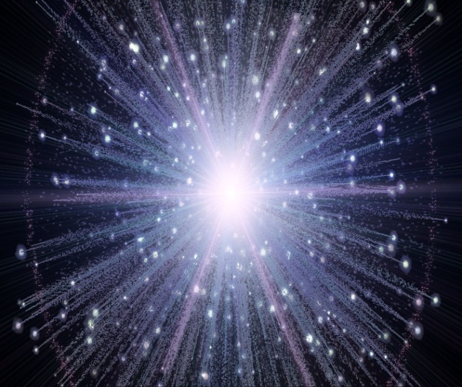
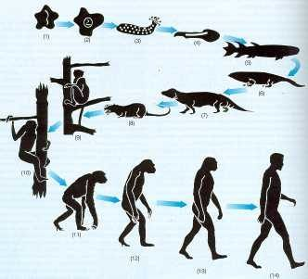
El ateísmo científico, para responderse los interrogantes sobre el mundo y el universo, llegó a la TEORÍA DEL BIG BANG y para el caso del origen del hombre, a la teoría de la “EVOLUCIÓN DE LAS ESPECIES” DE CHARLES DARWIN.
El Big Bang, literalmente gran estallido, constituye el momento en que de la "nada" emerge toda la materia, es decir, el origen del Universo. La materia, hasta ese momento, es un punto de densidad infinita, que en un momento dado "explota" generando la expansión de la materia en todas las direcciones y creando lo que conocemos como nuestro Universo.
La evolución biológica es el conjunto de transformaciones o cambios a través del tiempo que ha originado la diversidad de formas de vida que existen sobre la Tierra a partir de un antepasado común.

Slide 5

Con estas dos teorías han querido responder a su tercer y gran interrogante: la existencia de Dios. El problema ha sido que con las teorías mencionadas, el ateísmo científico ha logrado cierto dividendo negando la existencia de Dios.
Existen muchas personas que abandonaron su Fe y llegaron al ateísmo a partir de estudios científicos. Si bien en épocas antiguas estas teorías científicas hicieron mella en la FE, hoy por hoy, la misma ciencia se ha ido encargando de confirmar la voz de Dios: su Palabra Escrita.

Slide 6
VEAMOS SEIS EJEMPLOS TOMADOS DE TRES FUENTES
LA BILIA: 1.450 años a. C.
La tierra es una esfera: Isaías 40:22.
Numero incalculable de estrellas: Jer.33:22.
La tierra flota libre en el espacio: Job 26:7.
La tierra fue hecha de lo que «no se veía» elementos invisibles o átomos: Heb.11:3.
La luz se mueve: Job 38:19,20.
El aire tiene peso: Job 28:25.
LA CIENCIA HOY
La tierra es una esfera.
Numero incalculable de estrellas.
La tierra flota libre en el espacio.
La tierra fue echa de elementos invisibles o átomos.
En el vacío la velocidad de la luz es de 300 mil kilómetros por segundo.
El aire tiene peso.

Slide 7

CREENCIA ANTIGUA
La tierra era un disco plano.
Solo 1.100 estrellas.
La tierra se sentaba sobre un gran animal.
La ciencia era ignorante sobre el asunto.
La luz estaba fija en un lugar.
El aire no tiene peso.
Es así como una de las labores de los científicos de hoy mayor favorecida por la Palabra de Dios ha sido la arqueología:
Recuerda las palabras de Jesús. (lea Luc.19:40).

Slide 8

Con esta pequeña introducción, entramos al tema “LAS DOS LÍNEAS DE LA SIMIENTE DE LA MUJER», o sea,
«LA SIMIENTE PROMETIDA A LA MUJER».
Para empezar veamos qué es simiente
VEMOS QUE LA PALABRA SIMIENTE TIENE DOS SIGNIFICADOS.

Slide 9
1). En las plantas y árboles:
Semilla. (Gén.1:11). Después dijo Dios: "Produzca la tierra hierba verde, hierba que dé semilla (o cimiente); árbol que dé fruto según su especie, cuya semilla esté en él, sobre la tierra". Y fue así.
Grano y fruto (semilla) según su especie producen las plantas y árboles que al caer o ser sembrada produce nuevas plantas siempre de la misma especie.
2). En las especies animal y humana, masculino.
semen. (Del lat. semen). Conjunto de espermatozoides y sustancias fluidas que se producen en el aparato genital de los animales y de los humanos, es la mitad de la semilla que contienen los vegetales.

Slide 10
3). La mujer es la coparticipe con el hombre al aportar la otra mitad de la semilla: Gén.1:28. Los bendijo Dios y les dijo: "Fructificad y multiplicaos;…» Los dos.
A esta semilla o simiente, cosa que es causa u origen de que preceden otras se le llama ÓVULO. (Del latín. mod. ovŭlum, dimí. de ovum, huevo).
4). En las plantas: En Biología, el ovulo es el Gameto femenino. Botánica, Cada uno de los cuerpos esferoidales en el ovario de la flor, en que se produce la oosfera, rodeados por una doble membrana provista de un orificio o micrópilo.
Gameto. (Del gr. γαμετή, esposa, y γαμέτης, marido). En Biol. Cada una de las células sexuales, masculina y femenina, que al unirse forman el huevo (las semillas) de las plantas.

Slide 11
De lo anterior podemos decir que de la simiente se desprende la descendencia y en el caso del humano, lo mismo que linaje, familia, estirpe etc.
Descendencia. (Del lat. descendens, -entis). Que quiere decir: «Conjunto de hijos, nietos y demás generaciones sucesivas por línea recta descendente». Casta, linaje, estirpe.
Aunque estos conceptos son bien conocidos, los he querido colocar para mostrarles por la ciencia y por la Palabra de Dios, lo que Él diseñó conforme a Su infinita sabiduría para la prolongación de las diferentes especies.

Slide 12
VEAMOS LO QUE DICE LA PALABRA DE DIOS ESPECÍFICAMENTE SOBRE LA
«CIMIENTE» DE LA MUJER.
Gen 3:15. Y pondré enemistad entre ti y la mujer, y entre tu simiente y la simiente suya; ésta te herirá en la cabeza, y tú le herirás en el calcañar.
Note que se menciona la simiente de la mujer, mas no se menciona al hombre. Y si ella tiene simiente quiere decir que tiene descendencia (linaje).
La pregunta es: ¿Cómo podría ella tener «simiente», «descendencia», linaje, sin tener la participación de un hombre?

Slide 13

Dijimos que uno de los significados de simiente es semilla, el femenino de semen.
En el caso de las plantas como el (MANGO, AGUACATE, PAPAYA, TOMATE etc), la semilla (SIMIENTE) está en el fruto.

Slide 14
VEAMOS ESTO SOBRE LA PALABRA DE DIOS.
Lev 27:30. Y el diezmo de la tierra, así de la simiente de la tierra como del fruto de los árboles, de Jehová es; es cosa dedicada a Jehová.
Eze 17:5. Tomó también de la simiente de la tierra, y la puso en un campo bueno para sembrar, la plantó junto a aguas abundantes, la puso como un sauce.
Gen 30:1. Viendo Raquel que no daba hijos a Jacob, tuvo envidia de su hermana, y decía a Jacob: Dame hijos, o si no, me muero. 2 Y Jacob se enojó contra Raquel, y dijo: ¿Soy yo acaso Dios, que te impidió el fruto de tu vientre?

Slide 15

¿Qué es un fruto?
fruto. (Del lat. fructus). Botánica. Producto del desarrollo del ovario de una flor después de la fecundación. En él quedan contenidas las semillas.
Con frecuencia cooperan a la formación del fruto tanto el cáliz como el receptáculo floral y otros órganos. Producto de las plantas, que, aparte de la utilidad que puede tener, sirve para desarrollar y proteger la semilla.
Hijo, con relación a un matrimonio, y, especialmente, con relación a la mujer.

Slide 16
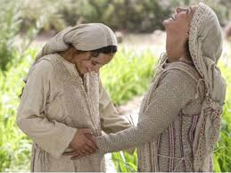
¿QUÉ DICE LA ESCRITURA?
Luc 1:39-42. En aquellos días, levantándose María, fue de prisa a la montaña, a una ciudad de Judá; 40 y entró en casa de Zacarías, y saludó a Elisabet. 41 Y aconteció que cuando oyó Elisabet la salutación de María, la criatura saltó en su vientre; y Elisabet fue llena del Espíritu Santo,
42 y exclamó a gran voz, y dijo: Bendita tú entre las mujeres, y bendito el fruto de tu vientre.

Slide 17

Vemos que la ciencia del hombre confirma lo que dice la Palabra de Dios.
DEUT 7:12-14. Y por haber oído estos decretos y haberlos guardado y puesto por obra, Jehová tu Dios guardará contigo el pacto y la misericordia que juró a tus padres. 13 Y te amará, te bendecirá y te multiplicará, y bendecirá el fruto de tu vientre y el fruto de tu tierra, tu grano, tu mosto, tu aceite, la cría de tus vacas, y los rebaños de tus ovejas, en la tierra que juró a tus padres que te daría.14 Bendito serás más que todos los pueblos; no habrá en ti varón ni hembra estéril, ni en tus ganados.
La Palabra de Dios promete que si Israel guarda la ley de Dios, no habría en ellos varón ni mujer estéril. Note que los nombra a los dos.

Slide 18
VEAMOS ALGO SOBRE LA ESTERILIDAD:
Estéril. (Del lat. sterĭlis). Quiere decir Que no da fruto, o no produce nada.
Gen 16:1,2. Saraí mujer de Abram no le daba hijos; y ella tenía una sierva egipcia, que se llamaba Agar.2. Dijo entonces Saraí a Abram: Ya ves que Jehová me ha hecho estéril; te ruego, pues, que te llegues a mi sierva; quizá tendré hijos de ella. Y atendió Abram al ruego de Saraí.
Heb. 11:11. Por la fe también la misma Sara, siendo estéril, recibió fuerza para concebir; y dio a luz aun fuera del tiempo de la edad, porque creyó que era fiel quien lo había prometido.
La esterilidad es la incapacidad biológica tanto del hombre como de la mujer para poder concebir un hijo y se da por varios motivos

Slide 19
Entre las causas de esterilidad en la mujer están:
La edad, desnutrición, anemia grave, emotivas, frigidez. (placer).
Entre las de su desarrollo están: ausencia de hipoplasia uterina, malformaciones uterinas, disgenesia gonadal, Síndrome de Kallman, matriz infantil.
Entre las endocrinas están: hipopituitarismo, hiperprolactinemia, híper o hipotiroidismo, síndromes adrenogenitales, ovario poliquístico.
Entre las enfermedades vaginales: inflamación pélvica, tuberculosis, obstrucción tubaria, endometriosis, miomas, poliposis endometrial, cervicitis, vaginitis.
Otras causas pueden ser: Desajustes emocionales o incompatibilidad inmunológica.

Slide 20
DE ENTRE ESTAS CAUSAS DE ESTERILIDAD EN LA MUJER, VAMOS A VER SOLO LA QUE REGISTRA LA PALABRA DE DIOS, LA QUE TIENE QUE VER CON LA EDAD:
Gen 17:15-17. Dijo también Dios a Abraham: A Saraí tu mujer no la llamarás Saraí, mas Sara será su nombre. 16 Y la bendeciré, y también te daré de ella hijo; sí, la bendeciré, y vendrá a ser madre de naciones; reyes de pueblos vendrán de ella. 17 Entonces Abraham se postró sobre su rostro, y se rió, y dijo en su corazón: ¿A hombre de cien años ha de nacer hijo? ¿Y Sara, ya de noventa años, ha de concebir?
Gen 18:10-12. Entonces dijo: De cierto volveré a ti; y según el tiempo de la vida, he aquí que Sara tu mujer tendrá un hijo. Y Sara escuchaba a la puerta de la tienda, que estaba detrás de él. 11. Y Abraham y Sara eran viejos, de edad avanzada; ya Sara le había cesado ya la costumbre de las mujeres. 12. Se rió, pues, Sara entre sí, diciendo: ¿Después que he envejecido tendré deleite, siendo también mi señor ya viejo?

Slide 21
A QUÉ SE REFIERE LA PALABRA AL DECIR
“LA COSTUMBRE DE LAS MUJERES”
MENOPAUSIA: (menopausia viene del griego “men (meno)” mes y “pausis” pausa o sea cesación de las reglas) Cesación de la costumbre de las mujeres.
Es el período de transición en la vida de una mujer cuando los ovarios dejan de producir óvulos, su cuerpo produce menos estrógeno y progesterona, y la menstruación se vuelve menos frecuente, hasta que finalmente todo esto cesa.
La menopausia es un evento natural que ocurre normalmente entre los 45 y 55 años de edad. Una vez que la menopausia se completa (denominada posmenopausia) y usted no ha tenido el período por un año, ya no tiene riesgo de quedar en embarazo.

Slide 22
VEAMOS ALGO SOBRE EL SISTEMA REPRODUCTOR FEMENINO
Partes internas del sistema reproductor femenino.
OVARIOS: son los órganos productores de gametos femeninos u ovocitos, de tamaño variado según la cavidad, y la edad. El proceso de formación de los óvulos, o gametos femeninos, se llama ovulogénesis y se realiza en unas cavidades o folículos cuyas paredes están cubiertas de células que protegen y nutren el óvulo. Cada folículo contiene un solo óvulo, que madura cada 28 días, aproximadamente. La ovulogénesis es periódica, a diferencia de la espermatogénesis, que es continua.
﻿Tubos uterinos o Trompas de Falopio: conductos de entre 10 a 13 cm que comunican los ovarios con el útero y tienen como función llevar el óvulo hasta él para que se produzca la fecundación. En raras ocasiones el embrión se puede desarrollar en una de las trompas, produciéndose un embarazo ectópico. El orificio de apertura de la trompa al útero se llama ostium tubárico.
ÚTERO: órgano hueco y musculoso en el que se desarrollará el feto. La pared interior del útero es el endometrio, el cual presenta cambios cíclicos mensuales relacionados con el efecto de hormonas producidas en el ovario, los estrógenos.

Slide 23

HEMOGLOBINA
La hemoglobina (Hb.) es una heteroproteína de la sangre, de color rojo característico, que transporta el oxígeno desde los órganos respiratorios hasta los tejidos, en vertebrados (columna vertebral) y algunos invertebrados. (carecen de columna vertebral).
La hemoglobina es un pigmento de color rojo, que al interaccionar con el oxígeno toma un color rojo escarlata, que es el color de la sangre arterial y al perder el oxígeno toma un color rojo oscuro, que es el color característico de la sangre venosa.
La hemoglobina es la proteína que transporta el oxígeno dentro de los glóbulos rojos y les da su color rojo. Las personas con anemia no tienen suficiente hemoglobina. (De ahí que la persona anémica presente un color amarillento o pálido de su piel (ictericia).

Slide 24
SANGRE
Sangre, sustancia líquida que circula por las arterias y las venas del organismo. La sangre es roja brillante o escarlata cuando ha sido oxigenada en los pulmones y pasa a las arterias; adquiere una tonalidad más azulada cuando ha cedido su oxígeno para nutrir los tejidos del organismo y regresa a los pulmones a través de las venas y de los pequeños vasos denominados capilares.
En los pulmones, la sangre cede el dióxido de carbono que ha captado procedente de los tejidos, recibe un nuevo aporte de oxígeno e inicia un nuevo ciclo. Este movimiento circulatorio de sangre tiene lugar gracias a la actividad coordinada del corazón, los pulmones y las paredes de los vasos sanguíneos.

Slide 25
COMPOSICIÓN DE LA SANGRE
Eritrocitos (Glóbulos Rojos – Oxigenación)
Leucocitos (Glóbulos Blancos – Sistema Inmunológico)
Plaquetas (Cicatrización)
Plasma (Diferentes sustancias principalmente agua)
VEMOS (AUNQUE MUCHOS YA LO SABÍAMOS) QUE LA SANGRE EN NADA TIENE QUE VER CON LA FECUNDACIÓN.
Números 5:28. Mas si la mujer no fuere inmunda, sino que estuviere limpia, ella será libre, y será fecunda.
fecundación. Acción y efecto de fecundar. fecundar. (Del lat. fecundāre). Biol. Unir la célula reproductora masculina a la femenina para dar origen a un nuevo ser.
¿Cuáles son esas células reproductoras MASCULINA y FEMENINA que DAN ORIGEN A UN NUEVO SER?
SON:EL ESPERMATOZOIDE Y EL ÓVULO.

Slide 26

MOSTREMOS ALGO SOBRE LA FECUNDACIÓN
En los ovarios de la mujer hay pequeños abultamientos normales, conocidos como folículos, en cada uno de ellos hay un óvulo, que es la célula sexual femenina en la que se encuentra toda la información genética que se va a transmitir de la madre a su hijo o hija. Son las únicas células del cuerpo que permiten la reproducción de la especie humana al unirse con los espermatozoides o células sexuales masculinas.
Cuando una niña nace sus ovarios contienen alrededor de 2 millones de óvulos que se van perdiendo paulatinamente, de tal forma que en la pubertad quedan 500 mil más o menos y de ellos sólo 400 a 500 van a madurar y muy pocos de ellos van a originar una nueva vida.
Al inicio del ciclo menstrual, es decir en los primeros días de la menstruación, crecen varios folículos y a mediados del ciclo menstrual se lleva a cabo la ovulación, o sea el proceso por el cual el folículo se llena de líquido y se rompe dejando salir al óvulo que es capturado por la trompa de Falopio. Por lo general, un sólo óvulo va a desprenderse cada mes y será alternando los ovarios.

Slide 27
LAS DOS LINIAS DE LA SIMIENTE de la mujer n°2.

Slide 28
Ya vimos en el tema anterior que las dos células (Masculino y femenina) que dan origen a un nuevo ser, son el espermatozoide y el óvulo.
ESPERMATOZOIDE
Un espermatozoide (del griego esperma, semilla, y zoon, animal) es una célula haploide que constituye el gameto masculino de los, y su función es la formación de un cigoto toti potente al fusionarse su núcleo con el del gameto femenino, fenómeno que dará lugar, posteriormente, al embrión y al feto.
En la fecundación humana, los espermatozoides dan el sexo a la nueva célula diploide, pues pueden llevar cromosoma sexual X o Y, mientras que el óvulo lleva sólo el cromosoma X. Si se une un óvulo X con un espermatozoide X, nace una niña; si se une un óvulo X con un espermatozoide Y, nace un varoncito.

Slide 29
EXPLIQUEMOS UN POQUITO ESTO DE QUE EL ESPERMATOZOIDE DA EL SEXO AL NUEVO SER.
Los organismos que se reproducen sexualmente, como los humanos, la tarea de repartir los cromosomas es compleja. Involucra a un proceso llamado meiosis, o la formación de células germinales (espermatozoide y óvulo). En los humanos, las células germinales tienen 23 cromosomas.
Cuando se juntan un óvulo y un espermatozoide para formar un nuevo organismo, se restaura el número normal de cromosomas (46).
En el proceso reproductor humano, participan dos tipos de células sexuales, o gametos. El gameto masculino, o espermatozoide, y el gameto femenino, u ovocito, entran en contacto en el sistema reproductor femenino y se funden entre sí engendrando un nuevo ser.

Slide 30
Los seres humanos, al igual que otros organismos, transmiten ciertas características de sí mismos a la siguiente generación a través de sus genes, estructuras especializadas en transmitir los rasgos humanos.
Los genes que los padres trasmiten a sus hijos son los que determinan que estos últimos se parezcan a otros miembros de su familia, pero también son los que hacen único a cada ser humano.
Esos genes proceden del espermatozoide del padre y del ovocito de la madre, producidos por los sistemas reproductores masculino y femenino, respectivamente.

Slide 31
Los humanos poseemos 46 cromosomas (ubicados en 23 pares de cromosomas) en cada célula de nuestros cuerpos. El par 23 es el que determina el sexo. Las mujeres poseen dos cromosomas X y los hombres uno X y otro Y. El complemento cromosómico en los humanos se escribe de la siguiente forma: 46, XX, mujer normal o 46, XY, hombre normal.
El cromosoma X es uno de los cromosomas sexuales del ser humano y otros mamíferos. En seres humanos está situado en el llamado par 23. Cuando en el par 23 se da XX el sexo del individuo es cromosómicamente llamado hembra. En caso de que sea XY el sexo del individuo será cromosómicamente macho.
ESTA EXPLICACIÓN CIENTIFICA NOS MUESTRA QUE TANTO EL HOMBRE COMO LA MUJER, MEDIANTE EL APORTE GÉNETICO DE SUS CÉLULAS GERMINALES (Espermatozoide y Óvulo) APORTAN CADA UNO A LA INFORMACIÓN GENÉTICA DEL NUEVO SER.

Slide 32
NOSOTROS NO SUPIÉRAMOS ESTO SINO FUERA POR EL DESARROLLO DE LA CIENCIA ANUNCIADA POR DIOS PARA LOS ÚLTIMOS DÍAS
Daniel 12:4 dice: «Pero tú, Daniel, cierra las palabras y sella el libro hasta el tiempo del fin. Muchos correrán de aquí para allá, y la ciencia se aumentará».
Es así como la ciencia nos conduce a la Palabra de Dios y nuestra fe se fortalece cada día más.
Mateo 7:26,27. »Pero cualquiera que me oye estas palabras y no las hace, le compararé a un hombre insensato, que edificó su casa sobre la arena; 27 y descendió lluvia, y vinieron ríos, y soplaron vientos, y dieron con ímpetu contra aquella casa; y cayó, y fue grande su ruina».

Slide 33
A CONTINUACIÓN VEREMOS ESAS “DOS LÍNEAS DE LA SIMIENTE DE DIOS
(La Simiente prometida a la mujer”).
Y comprenderemos mejor las Escrituras.

Slide 34
Como está establecido, en esta ley establecida por Dios en la creación, todo ser humano proviene de las SIMIENTES DE SUS DOS PADRES
(Padre y Madre).
Y sabemos que Dios prometió la destrucción de la SIMIENTE DE SATANÁS desde génesis, por medio de la SIMIENTE DE LA MUJER.
Génesis 3:15. «Y pondré enemistad entre ti y la mujer, y entre tu simiente y la simiente suya; ésta te herirá en la cabeza, y tú le herirás en el calcañar».
Note que desde un principio se profetiza la incompatibilidad entre estos dos grupos, y la «simiente de la mujer» tendría tal poder que finalmente destruirá a sus opositores.

Slide 35
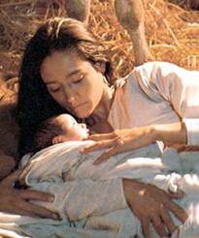
La SIMIENTE DE LA MUJER sería por tanto, UN SER diferente de todos los demás, sería
(Dios mismo)…
Isaías 52:6. Por tanto, mi pueblo sabrá mi nombre por esta causa en aquel día; porque yo mismo que hablo (JEHOVA), he aquí estaré presente.... QUE TOMARÍA LA FORMA DE HOMBRE (Se encarnaría).
Juan 1:. En el principio era el Verbo, y el Verbo era con Dios, y el Verbo era Dios.
Juan 1:14. Y aquel Verbo fue hecho carne, y habitó entre nosotros (y vimos su gloria, gloria como del unigénito del Padre), lleno de gracia y de verdad.

Slide 36
Se hizo carne con dos propósitos (1), traer salvación a todos los hombres y (2), PARA CUMPLIR ESE PROPÓSITO DE DESTRUIR LA SIMIENTE DE LA SERPIENTE (Pecado – Muerte).
Hebreos 2:14. Así que, por cuanto los hijos participaron de carne y sangre, él también participó de lo mismo, para destruir por medio de la muerte al que tenía el imperio de la muerte, esto es, al diablo.
Como sería Dios mismo el que vendría, el que se encarnaría, este ser NO PODÍA PROCEDER DE LA CARNE DE UN HOMBRE, y su participación en la CARNE SERÍA POR EL LADO DE LA MUJER.
Aquí se ve claramente un hecho asombroso del poder de Dios. Lo cual es un misterio para nosotros, Nos preguntamos: ¿se convirtió en esperma? ¿utilizó el ovulo de María? O solamente el resto de su cuerpo y su sangre para formarse hombre. Esa es una de las preguntas que tengo en mi larga lista de interrogantes. Para lo cual el mismo Jesús dirá: ¡No te preocupes por eso que no tiene importancia, lo importante es que Yo me encarné para salvarte, y gracias a ello, tu estas aquí!
Notes:
Tolkmbkgmbgb mbmmbktmr,tm

Slide 37
Veamos las promesas de Dios
Porque DIOS HABÍA PROMETIDO A DAVID “No faltará varón de tu descendencia en el trono de Israel.” Y “… tu trono será estable eternamente”.
2 Samuel 7:16,17. Y será afirmada tu casa y tu reino para siempre delante de tu rostro, y tu trono será estable eternamente. 17 Conforme a todas estas palabras, y conforme a toda esta visión, así habló Natán a David.
¡Y A SALOMÓN TAMBIÉN LE CONFIRMÓ LA PROMESA HECHA A DAVID!

Slide 38
1Reyes 9:4-6. Y si tú anduvieres delante de mí como anduvo David tu padre, en integridad de corazón y en equidad, haciendo todas las cosas que yo te he mandado, y guardando mis estatutos y mis decretos, 5 yo afirmaré el trono de tu reino sobre Israel para siempre, como hablé a David tu padre, diciendo: No faltará varón de tu descendencia en el trono de Israel. 6 Más si obstinadamente os apartareis de mí vosotros y vuestros hijos, y no guardareis mis mandamientos y mis estatutos que yo he puesto delante de vosotros, sino que fuereis y sirviereis a dioses ajenos, y los adorareis;
Notemos en la anterior escritura que Dios le hace una advertencia a Salomón, advertencia que si se cumplía, ABOLIRÍA LA PROMESA DIVINA.

Slide 39
DAVID TAMBIÉN ADVIERTE A SALOMÓN:
1Reyes 2:3,4. Guarda los preceptos de Jehová tu Dios, andando en sus caminos, y observando sus estatutos y mandamientos, sus decretos y sus testimonios, de la manera que está escrito en la ley de Moisés, para que prosperes en todo lo que hagas y en todo aquello que emprendas; 4 para que confirme Jehová la palabra que me habló, diciendo: Si tus hijos guardaren mi camino, andando delante de mí con verdad, de todo su corazón y de toda su alma, jamás, dice, faltará a ti varón en el trono de Israel.
Ahora conocemos que Salomón, no guardó los preceptos de Jehová, como si lo hizo David.
1Reyes 11:4. Y cuando Salomón era ya viejo, sus mujeres inclinaron su corazón tras dioses ajenos, y su corazón no era perfecto con Jehová su Dios, como el corazón de su padre David.

Slide 40
¿QUE PASÓ ENTONCES? DIOS SE ENOJA CON ÉL Y LO CASTIGA Y LE PREDICE QUE "CORTARÁ DE ÉL EL REINO".
1Reyes 11:9;11-13. Y se enojó Jehová contra Salomón, por cuanto su corazón se había apartado de Jehová Dios de Israel, que se le había aparecido dos veces, 11 Y dijo Jehová a Salomón: «Por cuanto ha habido esto en ti, y no has guardado mi pacto y mis estatutos que yo te mandé, romperé de ti el reino, y lo entregaré a tu siervo. 12 Sin embargo, no lo haré en tus días, por amor a David tu padre; lo romperé de la mano de tu hijo. 13 Pero no romperé todo el reino, sino que daré una tribu a tu hijo, por amor a David mi siervo, y por amor a Jerusalén, la cual yo he elegido».

Slide 41
FINALMENTE LA DESCENDENCIA DEL REINO POR LA LÍNEA DE SALOMÓN ES ROTA.
¿Cómo sería entonces posible, que un DESCENDIENTE EN LA CARNE de David se sentará en su trono, Si Jesucristo NO FUE HIJO CARNAL DE JOSE (Descendiente de David)?
Romanos 1:3. Acerca de su Hijo, nuestro Señor Jesucristo, que era del linaje de David según la carne.
SE CUMPLIÓ POR OTRA LÍNEA DIFERENTE A LA DE SALOMÓN, OTRO HIJO DE DAVID. Y VAMOS A ESTUDIAR UNA APARENTE CONTRADICCIÓN EN LA PALABRA DE DIOS QUE SE PRESENTA.
Para esto mostraré en gráfico el desarrollo de las DOS LÍNEAS DE LA SIMIENTE DE DIOS (La Simiente prometida a la mujer) desde génesis.

Slide 42
VEAMOS ENTONCES ESAS “DOS LÍNEAS DE LA SIMIENTE DE DIOS (LA SIMIENTE PROMETIDA A LA MUJER)” Recordemos que para muchos esto ha sido causa de confusión.
Como está establecido, todo ser humano proviene de las SIMIENTES DE SUS DOS PADRES (Padre y Madre). No hay otro medio. Y sabemos que Dios prometió la destrucción de la SIMIENTE ESPIRITUAL DE SATANÁS desde génesis, por medio de la SIMIENTE DE LA MUJER.
Génesis 3:15. Y pondré enemistad entre ti y la mujer, y entre tu simiente y la simiente suya; ésta te herirá en la cabeza, y tú le herirás en el calcañar.

Slide 44
Vemos en el gráfico que las dos líneas (FÍSICA Y ESPIRITUAL) vienen UNIDAS y en David se separan.
¿Por qué sucede esto?
Porque en David se cumplen las promesas del descendiente y el trono eternamente por cuanto él fue “CONFORME AL CORAZÓN DE DIOS”, mas no en Salomón.
Hechos 13:22. Quitado éste (Saúl) , les levantó por rey a David, de quien dio también testimonio diciendo: He hallado a David hijo de Isaí, varón conforme a mi corazón, quien hará todo lo que yo quiero.

Slide 45
VEAMOS ESAS DOS GENEALOGÍAS
Espiritual y física
Línea Espiritual: Mateo 1:1. Libro de la genealogía de Jesucristo, hijo de David, hijo de Abraham. 11 Josías engendró a Jeconías y a sus hermanos, en el tiempo de la deportación a Babilonia. 12 Después de la deportación a Babilonia, Jeconías engendró a Salatiel, 16 y Jacob engendró a José, marido de María, de la cual nació Jesús, llamado el Cristo.
Noten el nombre subrayado (JECONÍAS) y en qué tiempo vivió, además la expresión de Mateo al finalizar la genealogía de Jesucristo “y Jacob engendró a José, marido de María, DE LA CUAL NACIÓ JESÚS, llamado el Cristo”
Vemos que no dice que José ENGENDRÓ a Jesucristo, sino que era marido de María y que de esta nació Jesús. La Escritura está indicando LA GENEALOGÍA DE JOSÉ quien vino por la línea de Salomón.

Slide 46
VEAMOS TODA LA LÍNEA ESPIRITUAL COMPLETA
Mat 1:1-16. Jesucristo, José, Jacob, Matán, Eleazar, Eliud, Aquim, Sadoc, Azor, Eliaquim, Abiud, Zorobabel, Salatiel, JECONIAS (Jer. 22:28-30), Josías, Amán, Manasés, Ezequías, Acaz, Jotam, Uzías, Joram, Josafat, Asa, Abias, Roboam, SALOMÓN, DAVID.
La hemos llamado LÍNEA ESPIRITUAL, porque es esta línea la que para el cumplimiento del propósito Divino, le da espacio, cabida y campo al Espíritu de Dios para que sea Él, el que engendre a María.

Slide 47
Ahora veamos que pasó con este Jeconias (LLAMADO TAMBIÉN CONÍAS) y por qué la genealogía nombrada en Lucas 3:23 al 28 es diferente de la de Mateo.
Para eso tenemos que acudir a la Palabra de Dios, e ir a varios textos para comprender qué pasó con este hombre para cumplir La Palabra de Dios.
Jeremías 22:24,25;28-30. Vivo yo, dice Jehová, que si Conías hijo de Joacim rey de Judá fuera anillo en mi mano derecha, aun de allí te arrancaría. 25 Te entregaré en mano de los que buscan tu vida, y en mano de aquellos cuya vista temes; sí, en mano de Nabucodonosor rey de Babilonia, y en mano de los caldeos...

Slide 48

... 28-30. ¿Es este hombre Conías una vasija despreciada y quebrada? ¿Es un trasto que nadie estima?¿Por qué fueron arrojados él y su generación, y echados a tierra que no habían conocido?
29 ¡Tierra, tierra, tierra! oye palabra de Jehová. 30 Así ha dicho Jehová: Escribid lo que sucederá a este hombre privado de descendencia, hombre a quien nada próspero sucederá en todos los días de su vida; porque ninguno de su descendencia logrará sentarse sobre el trono de David, ni reinar sobre Judá.
Ester 2:6. el cual había sido transportado de Jerusalén con los cautivos que fueron llevados con Jeconías rey de Judá, a quien hizo transportar Nabucodonosor rey de Babilonia.

Slide 49

Tengamos en cuenta que cuando la Palabra dice PRIVADO DE DESCENDENCIA, NO QUIERE DECIR QUE NO TENDRÍA HIJOS O TODOS MORIRÍAN, está es hablando de que NINGUNO DE SU DESCENDENCIA SE SENTARÍA SOBRE EL TRONO DE DAVID.
De hecho y lo muestra la Palabra de Dios, JECONÍAS SI TUVO DESCENDENCIA.
1Crónicas 3:16-18. Los hijos de Joacim: Jeconías su hijo, hijo del cual fue Sedequías. 17 Y los hijos de Jeconías: Asir, Salatiel, 18 Malquiram, Pedaías, Senazar, Jecamías, Hosama y Nedabías.
En esta maldición a JECONIAS (CONÍAS) finalmente se cumple totalmente lo profetizado por Dios a Salomón de que rompería el reino de él (POR DESCENDENCIA), y a la vez se cumple el propósito de Dios al “DARLE PASO” al reino ESPIRITUAL DE CRISTO.
Si nuestro Señor Jesucristo, que va a ocupar el trono de David, hubiera sido engendrado por el esposo de María, José, quien era DEL LINAJE DE JECONÍAS, se hubiera CONTRADICHO LA PREDICCIÓN DIVINA.

Slide 50
Lucas 1:31-33. Y ahora, concebirás en tu vientre, y darás a luz un hijo, y llamarás su nombre JESÚS. 32 Este será grande, y será llamado Hijo del Altísimo; y el Señor Dios le dará el trono de David su padre; 33 y reinará sobre la casa de Jacob para siempre, y su reino no tendrá fin.
El derecho que Cristo tiene al trono por dinastía, llegó de David a través de su Padre de crianza José descendiente de Jeconías, pero la descendencia física de Jesús a partir de David, se cumple a través de María, cuya genealogía llega a través de NATAN y no de SALOMÓN, porque había una promesa previa a David.

Slide 51
VEAMOS ENTONCES POR DONDE VINO LA PROMESA DEL DESCENDIENTE CARNAL PARA HEREDAR EL REINO DE DAVID.
Esto nos lo muestra LA GENEALOGÍA DE LUCAS:
Lucas 3:23. Jesús mismo al comenzar su ministerio era como de treinta años, hijo, según se creía, de José, hijo de Elí,
Notemos aquí que el evangelista inicia diciendo de la genealogía de Cristo “hijo, según se creía, de José…”

Slide 52

Aquí está anunciando la genealogía de María hija de Elí
Noten que la genealogía según Mateo inicia desde Abraham hasta José, mientras que la genealogía de Lucas inicia de manera inversa.
Línea Física (o sea, a través de María
Luc.3:23-38. Jesucristo, José (o sea María), Elí, Matat, Leví, Melquí, Jana, José, Matatias, Amós, Nahum, Esli, Nagai, Maat, Matatías, Semei, José, Judá, Joana, Resa, Zorobabel, Salatiel, Neri, Melqui, Adi, Cosam, Elmodan, Er, Josué, Eliecer, Jorim, Matat, Leví, Simeón, Judá, José, Jonan, Eliaquim, Melea, Mainan, Matata, NATÁN, DAVID.
Sabemos que la genealogía en los Israelitas se guía por el hombre, sin embargo en la Palabra de Dios encontramos un PRECEDENTE ESCRITURAL para la sustitución en este caso del nombre de María por el de José, siguiendo la GENEALOGÍA DE MARÍA.

Slide 53
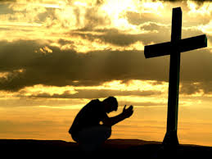
De esta forma Dios le dio cumplimiento a su promesa hecha a Eva en el Edén, y ella como representante de la iglesia murió con esa esperanza, y fue transmitida de mujer a mujer hasta que finalmente se cumplió en María 4.000 años después, y todo para que usted y yo fuésemos salvos.
Que Dios le bendiga en Cristo Jesús. Amen

